Slide 1
NLP et analyse marketing d'opinions
"NLP et analyse marketing d'opinions"
Construction d’un outil de surveillance de l’e-réputation
Photo by Charles Forerunner on Unsplash
Notes:
© Copyright Showeet.com – Creative & Free PowerPoint Templates

Slide 2
Il faut 20 ans pour construire une réputation et cinq minutes pour la Détruire.
-- Warren Buffet --
Notes:
© Copyright Showeet.com – Creative & Free PowerPoint Templates

Slide 3
Les étapes de mon projet
01
04
Trouver de nouvelles données
Définir un objectif
…et établir une méthodologie claire
…pour les classifier à leur tour !
02
05
Trouver un dataset
Analyser l’opinion
…et le preparer pour l’apprentissage supervisé
…et répondre aux attentes des clients !
Apprentissage supervisé
06
03
Aller plus loin
…et construire le meilleur classifieur !
…car le travail n’est jamais fini !
Notes:
© Copyright Showeet.com – Creative & Free PowerPoint Templates

Slide 4

1 Objectif
et méthodologie
Notes:
© Copyright Showeet.com – Creative & Free PowerPoint Templates

Slide 5

Connaître l’opinion du public
L’e-reputation est l’image d’une marque sur internet
Les buzzs et fake news sont très frequents et ont besoin de réponses rapides pour être contenus
L’opinion des gens sur marque permet à celle-ci d’améliorer ses produits
Notes:
© Copyright Showeet.com – Creative & Free PowerPoint Templates

Slide 6
Méthodologie Partir d’un dataset d’entraînement pour créer un classifieur et l’apliquer à de nouvelles données
Nettoyage des données
Nouvelles données
2
3
4
Nettoyage
Tokenisation
Stemmatisation
CountVectorizer
Requête API Twitter
Transformation en dataset
Classification
Construction et choix d’un classifieur à partir de 3 modèles avec optimisation :
XGBoost
Régression logistique
Naive Bayes
5
Analyse
1
1.600.000 tweets
avec note sentiment (négatif, positif)
Etude de la distribution des notes
Data visualisation
Part Of Speech
Etude des mots récurrents
Source
Machine learning
Notes:
© Copyright Showeet.com – Creative & Free PowerPoint Templates

Slide 7

Trouver un dataset
2
Recherche, étude et préparation
Notes:
© Copyright Showeet.com – Creative & Free PowerPoint Templates

Slide 8
À la recherche de la perle rare…
…un dataset qualifié
Notes:
© Copyright Showeet.com – Creative & Free PowerPoint Templates

Slide 9
Obstacles et décision
Peu d’exemples et de données en français
Travail énorme de noter soi-même 1 million de tweets
Traduction littérale : aspect grammatical des phrases sans importance si les mots-clés sont présents (verbe, adjectifs, noms, adverbes…)
Notes:
© Copyright Showeet.com – Creative & Free PowerPoint Templates

Slide 10
Caractéristiques du dataset
1598726
1598726
2 colonnes : tweet et polarité
1 598 726 tweets notes
Colonne cible : polarity, valeurs 0 = négatif, 4 = positif avec distribution équilibrée : 7 97 721 positifs, 797626 négatifs
Échantillonage pour ML : 300 000 données
Notes:
© Copyright Showeet.com – Creative & Free PowerPoint Templates

Slide 11
Préparation du dataset
1h30
Tweet original
Suppression des majuscules, liens, ponctuation
Découpage et suppression des stop-words
Transformation en racine du mot
Comptage des occurences des mots
Je suis coincé au travails !! pic.twitter.com/ lvByMgixup.
je suis coincé au travails
“coincé” “travails”
“coincer” “travail”
Coincer : 1
Travail : 1
Nettoyage (fonction perso)
Tokenisation
(nltk)
Stemmatisation (spacy)
Count Vectorizer
(sklearn)
Notes:
© Copyright Showeet.com – Creative & Free PowerPoint Templates

Slide 12
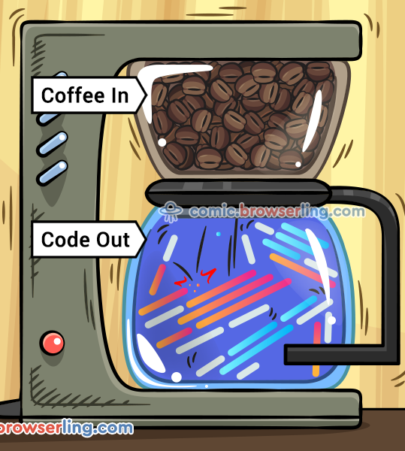
3 Machine Learning
Choix du classifieur optimal
Notes:
© Copyright Showeet.com – Creative & Free PowerPoint Templates

Slide 13
Modèles d’apprentissage suppervisé
Nltk FreqDist 5000 features
Accuracy : 73,9 %
hyperparamètres (grid search) : nthread 3, max_depth 9, min_child_weight 4, n_estimators 1000
Accuracy : 75,2 %
hyperparamètres (grid search) :
C 0.1, penalty 12
Accuracy : 76,3 %
RÉGRESSION LOGISTIQUE
XGBOOST
NAIVE BAYES
1h32
0h39
4h+
Notes:
© Copyright Showeet.com – Creative & Free PowerPoint Templates

Slide 14

4 Nouvelles données
Requête twitter
Notes:
© Copyright Showeet.com – Creative & Free PowerPoint Templates

Slide 15

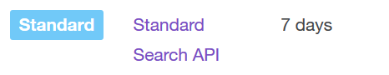
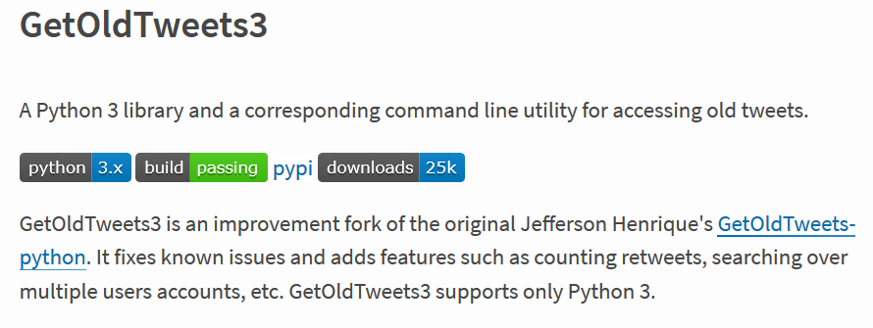
Requête API Twitter
#réformedesretraites
Du 5 décembre 2019 au 30 décembre 2019
Twitter restreint la récupération de tweet à 7 jours d’historique
1 hashtag
2 dates
Heureusement il y a GOT3 !
Français
1 langue
Notes:
© Copyright Showeet.com – Creative & Free PowerPoint Templates

Slide 16
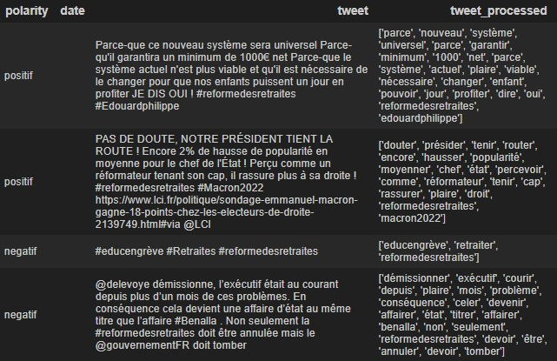
Résultat et classification
32 584 tweets + dates
Nettoyage et preparation pour le classifieur
Application du classifieur (regression logistique)
Notes:
© Copyright Showeet.com – Creative & Free PowerPoint Templates

Slide 17

5 Analyse de l’opinion
À votre avis ?
Notes:
© Copyright Showeet.com – Creative & Free PowerPoint Templates

Slide 18
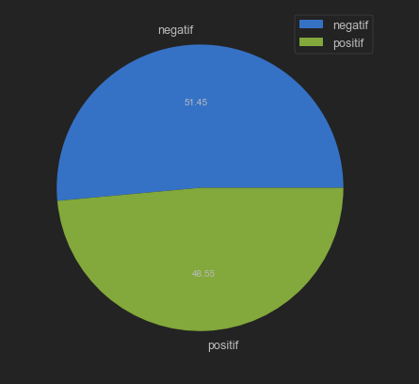
Plutôt négative !
…mais pas tant que ça !
Notes:
© Copyright Showeet.com – Creative & Free PowerPoint Templates

Slide 19
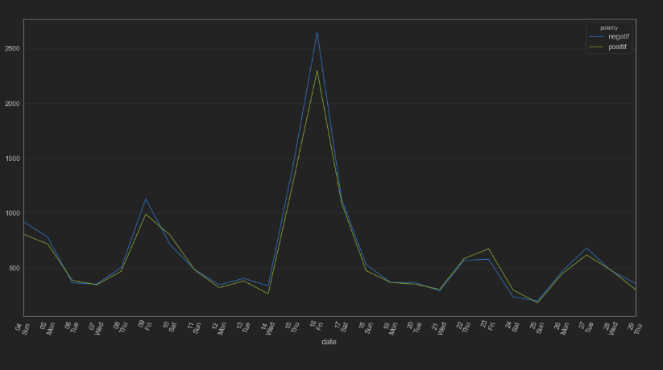
Grève du 17 décembre
Grève du 10 décembre
Début de la grève
Vacances de Noël : TGV
Notes:
© Copyright Showeet.com – Creative & Free PowerPoint Templates

Slide 20
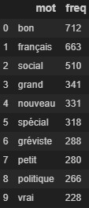


Top adjectifs dans les tweets positifs
Nuage de mots des tweets positifs
Nuage de mots des tweets négatifs
Notes:
© Copyright Showeet.com – Creative & Free PowerPoint Templates

Slide 21
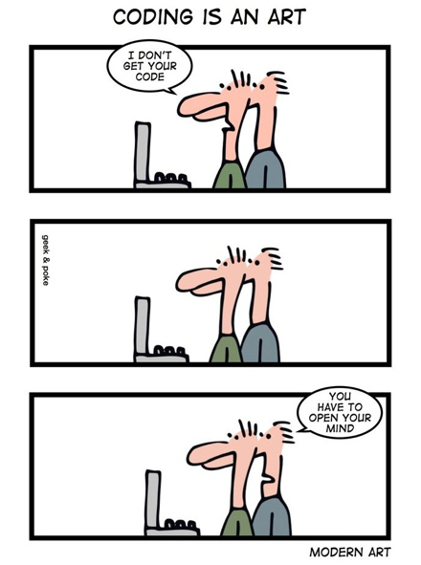
Pour aller plus loin…
Notes:
© Copyright Showeet.com – Creative & Free PowerPoint Templates

Slide 22
Si seulement..
Mon ordinateur avait été plus performant (il a subit 4 plantages, 16h pour tester un modèle…)
Mon dataset d’entraînement avait été plus qualitatif…
J’avais eu le temps de nettoyer mon code et créer des pipelines…
J’avais eu le temps de lire le code sur la detection de l’ironie par desh2608…
Notes:
© Copyright Showeet.com – Creative & Free PowerPoint Templates

Slide 23
Merci !
Avez-vous des questions ?
Notes:
© Copyright Showeet.com – Creative & Free PowerPoint Templates

